Slide 1
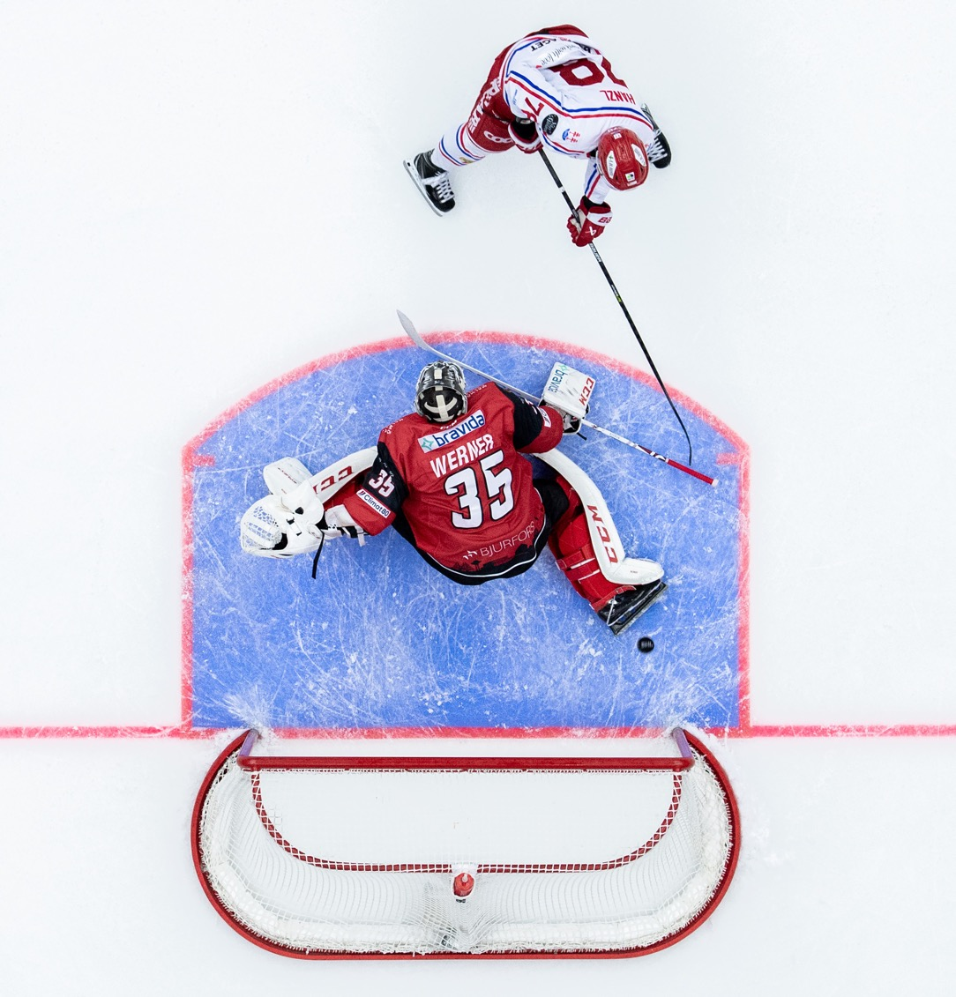
Svensk ishockeys medicinska förening 5/5
Spelarutveckling
Statistik
Spelarnas säkerhet
Allmänt SHL
Övrigt

Slide 2
Statistik spelarutveckling

Slide 4
Statistik
-Hjärnskakningar
-Disciplinnämnd

Slide 8
Spelarnas säkerhet

Slide 9

Medicinskt möte
Fortsätta med hjärtstartare, olika placeringar i arenan
Ambulans
Akutrum
Matchläkarfunktion enligt nuvarande standard
Folksam vårdkostnadsförsäkring
Fortsatt samarbete med SICO, SIF och övriga ligor
Spelarnas säkerhet fortsätter enligt plan
Skaderegister
Droger, Doping
ImPACT test/Sports medicine
Polarcool

Slide 10
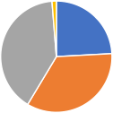
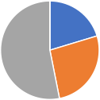
Baseline
Post injury test -ImPACT
24
26
460
765
68
34
658
SDHL
Juniorer
SHL
HA
SDHL
Juniorer
SHL

Slide 11
Långvariga besvär – SHL spelare
Tvärprofessionell bedömning på kliniken med besök
2018/2019
11 st
2019/2020
2 st
2020/2021
2 st
2021/2022
3 st
2022/2023
2 st
Vid dessa tillfällena har spelarna träffat och utretts av överläkare i rehabiliteringsmedicin, neuropsykolog och sjukgymnast med neurokompetens.
Utredningarna gör förslag till behandling/rehabilitering, och/eller bedömningar om möjlighet till fortsatt eller avbruten ishockeykarriär.

Slide 12
Poolarcool
Pågående diskussion om kommande års avtal
SHL kommer fortsatt stå bakom om klubbarna vill fortsätta användandet, dock är det helt upp till varje enskild klubb vad ni beslutar er för
Avtal blir mellan klubb och polarcool
SHL kommer inte gå in med ekonomiska medel centralt
SICO kommer inte fortsatt finansiera upplägget, klubbarna står för full finansiering
Förslag på nytt avtal efter sportchefsmöte

Slide 13
Allmänt

Slide 15
Övrigt
”Coach’s challenge” – tas beslut inför kommande säsong
Tävlingsbestämmelser och eventuella övriga regeländringar tas efter VM
CHL fortsätter, Växjö, Skellefteå och Färjestad
Frågan kvarstår vilka deltar i Spengler cup i mellandagarna
Projekt-Hållbara NIU spelare
Rookiedagar
Spelschema 23/24
Kontaktlistor kommer ut inom kort
SHL:s medicinska team möte, via teams, söndag 14 maj

Slide 16
TACK!

